Slide 1
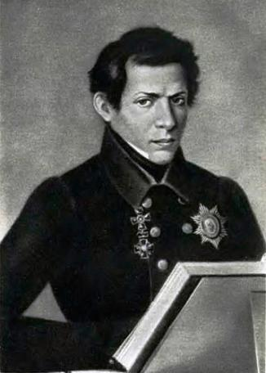
Презентация по дисциплине: “Немецкий язык”
ФГБОУ ВО КГЭУ
кафедра “Иностранный язык”
Nikolai Iwanowitsch Lobachevsky
Выполнил студент : Юров С.А. гр. ЭЭ-9-19
Проверила: доцент Максимова А.Б.
Казань 2020

Slide 2
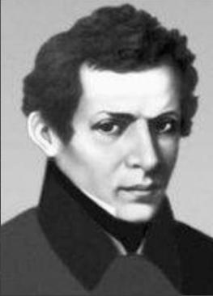
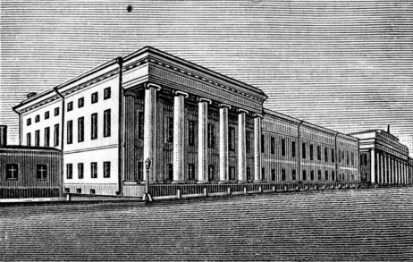
N.I. Lobachevsky wurde 20 November 1792 Jahr in Nischni Nowgorod geboren. Seine Eltern waren Ivan Maksimovich Lobachevsky und Praskovya Aleksandrovna Lobachevskaya.
Казанский Императорский университет

Slide 3
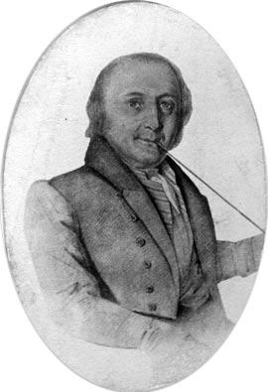
Der große Einfluss während des Studiums an der Universität auf Lobachevsky hat Martin Fedorovich Bartels — ein Freund und Lehrer des großen deutschen Mathematikers Karl Friedrich Gauß. Er übernahm die Schirmherrschaft über einen Armen, aber begabten Studenten.

Slide 4
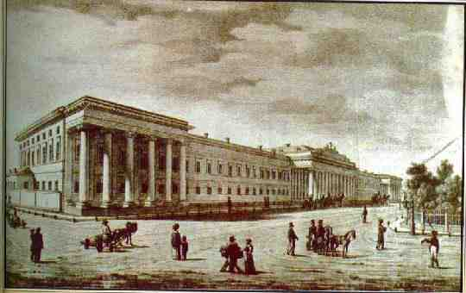
Nach dem Abschluss der Universität erhielt Lobachevsky einen Master in Physik und Mathematik mit Auszeichnung und wurde an der Universität verlassen. In 1814 wurde er ein außerordentlicher, 2 Jahre später ein außergewöhnlicher und 1822 ein ordinärer Professor.

Slide 5
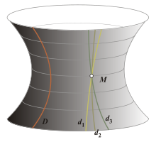
Am 7. Februar 1826 präsentierte Lobachevsky zum drucken in den Notizen der physikalisch-mathematischen Abteilung einen Aufsatz: «eine Prägnante Darstellung der geometrie begann mit einem strengen Beweis des theorems über parallele» (auf Französisch).
«Durch einen Punkt, der nicht auf einer gegebenen geraden liegt, gehen mindestens zwei gerade, die von einer gegebenen geraden in der gleichen Ebene liegen und Sie nicht kreuzen»

Slide 6
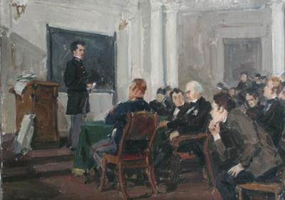
Die wissenschaftlichen Ideen von Lobachevsky wurden jedoch von Zeitgenossen nicht verstanden. Sein Werk "Über die Anfänge der geometrie", das 1832 Jahr Rat der Universität an die Akademie der Wissenschaften vorgestellt wurde, erhielt von M.V. Ostrogradsky eine negative Bewertung.

Slide 7
Aber Lobatschewski gibt nicht auf. In 1835-1838 veröffentlicht er in «Scientific Notes» «Artikel über imaginäre geometrie», und dann kommt die vollständigste seiner Werke «Neue Anfänge der geometrie mit der vollständigen Theorie der parallelen».
Titelblatt von Lobatschewskis Buch " Imaginäre geometrie»

Slide 8
In 1836 wurde die Universität von Zar Nikolaus I. besucht, war zufrieden und verlieh Lobachevsky den renommierten Orden von Anna II. Grad, der das Recht auf den erblichen Adel gab. 29 April 1838 «für seine Verdienste im Dienst und in der Wissenschaft " Wurde N.I. Lobachevsky mit dem Adel ausgezeichnet und das Wappen gegeben.
Wappen Von Lobachevsky

Slide 9
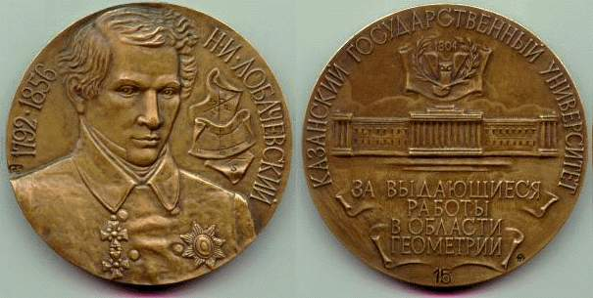
Lobachevsky starb unerkannt. Einige Jahrzehnte später hat sich die Situation in der Wissenschaft grundlegend verändert. Eine große Rolle bei der Anerkennung der Werke von Lobachevsky spielten Studien von E. Beltrami (1868), F. klein (1871), A. Poincaré (1883) und anderen.

Slide 10
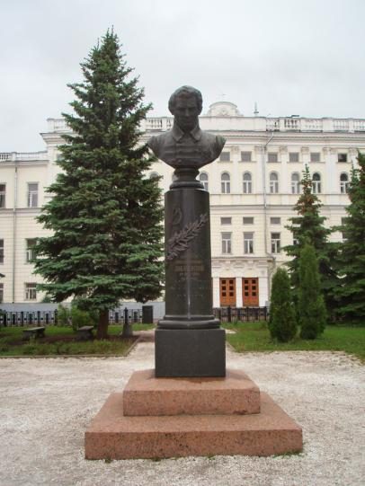
Zu Ehren von Lobachevsky ist der Krater auf dem Mond benannt. Sein name wird auch von Straßen in Moskau und Kasan, der wissenschaftlichen Bibliothek der Universität Kasan.
Denkmal für N.I. Lobachevsky in Kasan

Slide 11
Источнки
Вся информация и картинки были взяты из Википедии.

